Slide 1

UNIVERSIDAD AUTÓNOMA DEL ESTADO DE MÉXICO
FAC. DE PLANEACIÓN URBANA Y REGIONAL
UA: SOCIOLOGÍA URBANA 2
UNIDAD 2
TEMA: Globalización, capitalismo actual y nueva configuración espacial del mundo
MATERIAL VISUAL: DIAPOSITIVAS
Elaboró: Yadira Contreras Juárez,
2017

Slide 2
INTRODUCCIÓN
La UA (unidad de aprendizaje) Sociología Urbana 2, misma que se imparte en el sexto semestre de la licenciatura en Planeación Territorial, es de corte teórico, integrada en el área de Sociedad y Territorio.
La importancia de esta UA en la currícula de la licenciatura recae en el estudio y análisis que se hace entre sociedad y territorio, y la ciudad como producto material de la sociedad.
Derivado de lo anterior , Sociología Urbana 2 tiene cuatro unidades de competencia: Unidad I. El modelo de la modernidad y sus críticas, Unidad II. Transformaciones físicas y sociales de las ciudades actuales, Unidad III. Los nuevos enfoques en las ciencias sociales y la sociología urbana y Unidad IV. Temáticas especializadas de sociología urbana. De la unidad 2 se eligió el subtema 2.1 La Globalización. Se inicia con este tema para ubicar al estudiante en el contexto global-posindustrial. Por ello, el capítulo de Dabat (2002) apoya en el entendimiento de cómo la globalización reconfigura la espacialidad del mundo. El tema es base para comprender y analizar los siguientes de la unidad.
JUSTIFICACIÓN
En una UA teórica como Sociología Urbana 2 se requiere de resúmenes que ayuden al estudiante a procesar información. Mostrar en enunciados cortos y esquemas apoya el proceso de enseñanza-aprendizaje. Por ello, la importancia de realizar este material didáctico.
La contribución que tendrá en los estudiantes este material visual que se muestra recae en que a través de mostrar algunos elementos conceptuales y estructura del capítulo del libro mencionado ayudará a comprender el tema. El propósito del material didáctico es que al finalizar la exposición estructuren mentalmente a la globalización como un fenómeno que tiene varias aristas para analizar y lo que interesa en Sociología Urbana 2 es el impacto que presenta en la configuración espacial.

Slide 3
GUÍA DE USO:
El material presentado está en versión Microsoft Office Power Point 2010.
El orden de la exposición es el siguiente:
Las precondiciones históricas de la globalización
La percepción social de la globalización por la sociedad y las ciencias sociales
El debate sobre la naturaleza de la globalización
La globalización como nueva configuración espacial del mundo

Slide 4
Bibliografía
Dabat, Alejandro (2002), “Globalización, capitalismo actual y nueva configuración espacial del mundo del libro” en Basave, Dabat, Morera, Rivera y Rodríguez, Globalización y alternativas incluyentes para el siglo XXI, México, CRIM-UNAM.

Slide 5
Globalización, capitalismo actual y nueva configuración espacial del mundo
Dabat (2002) divide la discusión en cuatro temas:
Las precondiciones históricas de la globalización
La percepción social de la globalización por la sociedad y las ciencias sociales
El debate sobre la naturaleza de la globalización
La globalización como nueva configuración espacial del mundo

Slide 6
La globalización es el principal de los grandes cambios que han transformado al mundo en las últimas décadas del siglo XX y lo que va del siglo XXI
En este trabajo Dabat trata al fenómeno como una noción y no como un concepto científico.
Además parte de la hipótesis de que la globalización es más una nueva configuración espacial de la economía, sociedad mundial bajo las condiciones del nuevo capitalismo informático-global

Slide 7
1. Las precondiciones históricas de la globalización

Slide 8
Precondiciones históricas de la globalización
-Crisis capitalista de la década de 1970
-Extensión mundial de la empresa transnacional
-Emergencia ecológica mundial
-Nueva división internacional del trabajo
-Tecnología electrónica y de comunicaciones
Fenómeno de las últimas décadas del siglo XX: confluyeron procesos históricos viejos y nuevos
-Reestructuración posfordista y de mercado del capitalismo
-Las redes de información e internet
-Constitución de un nuevo sistema financiero
-Apertura externa
-Reforma neoliberal

Slide 9
Este cambio profundo tuvo dos dimensiones: Extensiva (cuantitativa) y estructural (cualitativa)
*Extensión mundial del capitalismo en todo el planeta
*Expansión de las redes de comunicación y transporte
*Mercado mundial de mercancías y capitales
*Alcance mundial de la empresa transnacional
*Competencia de empresas, estados y regiones
Tres procesos se observaron:
1)La revolución informática y de las revoluciones
2)Reestructuración posfordista y del mercado del capitalismo
3)Completa unificación del mercado mundial

Slide 10
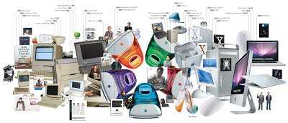
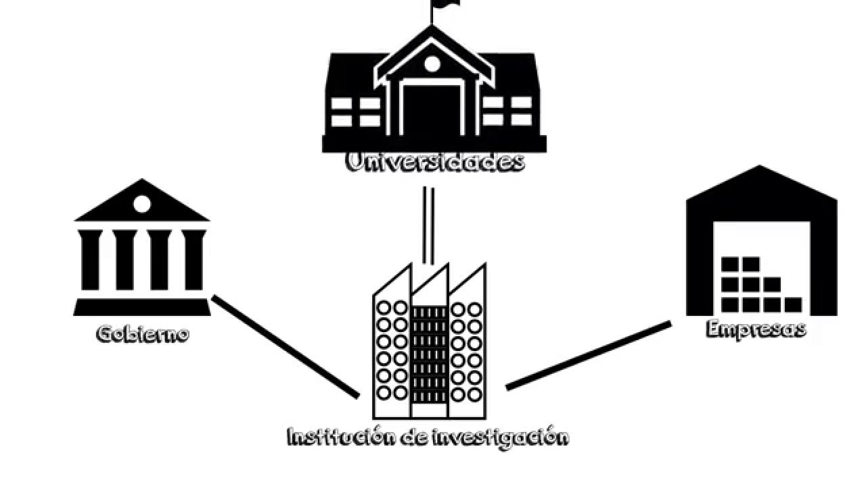
Siguiendo con la dimensión cualitativa
1. La revolución informática y de las comunicaciones
Automatización flexible de los procesos productivos aunado a:
Introducción de la computadora
Y
Economía del conocimiento
https://www.google.com.mx/search?rlz=1C1KYPA_enMX613MX614&biw=1600&bih=794&tbm=isch&sa=1&q=revoluci%C3%B3n+microelectr%C3%B3nica&oq=revoluci%C3%B3n+mi&gs_l=psy-ab.1.6.0i5i30k1j0i8i30k1l3j0i24k1j0i10i24k1j0i24k1.133201.138436.0.141846.13.13.0.0.0.0.553.2007.0j9j0j1j0j1.11.0....0...1.1.64.psy-ab..2.11.2006...0j0i67k1.0.aFe_2ysb-RU#imgrc=HRt8HSK7rz_tgM:
https://www.google.com.mx/search?rlz=1C1KYPA_enMX613MX614&biw=1600&bih=794&tbm=isch&sa=1&q=econom%C3%ADa+del+conocimiento&oq=econom%C3%ADa+del+conocm&gs_l=psy-ab.1.0.0i13k1.159373.161313.0.164059.10.10.0.0.0.0.241.1166.0j6j1.7.0....0...1.1.64.psy-ab..3.7.1162...0j0i30k1j0i8i30k1j0i24k1.0.8dg_KmtEOB8#imgrc=lGQYPfz500qi6M:

Slide 11
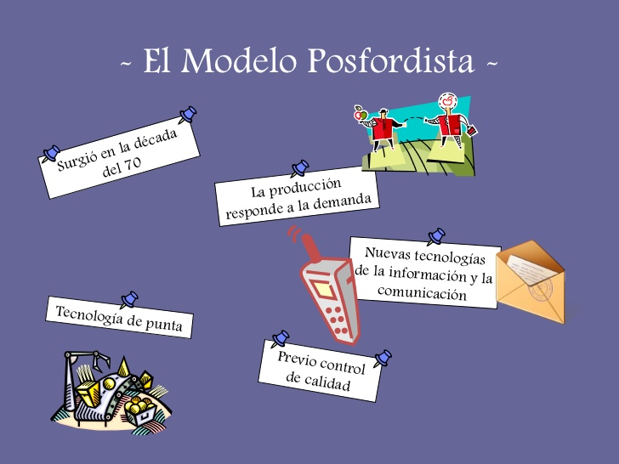
2. Reestructuración posfordista y de mercado del capitalismo
Sustitución de relaciones fordistas por:
*Automatización flexible y gestión computarizada
*Nueva organización del trabajo a partir de los nuevos círculos de control de calidad
*Fraccionamiento de los procesos productivos que posibilita la relocalización parcial de los mismos
*Aceleración del flujo continuo de información y materiales
*Posibilidad de sustituir las grandes series estandarizadas por pequeñas
https://www.google.com.mx/search?rlz=1C1KYPA_enMX613MX614&biw=1600&bih=794&tbm=isch&sa=1&q=econom%C3%ADa+posfordista&oq=econom%C3%ADa+posfordista&gs_l=psy-ab.3...852806.854810.0.855959.11.11.0.0.0.0.261.1248.0j7j1.8.0....0...1.1.64.psy-ab..3.3.423...0j0i24k1.0.lP7tN8K0IY4#imgdii=bqnteNWff7Io_M:&imgrc=TKezIuOep6u6sM:

Slide 12
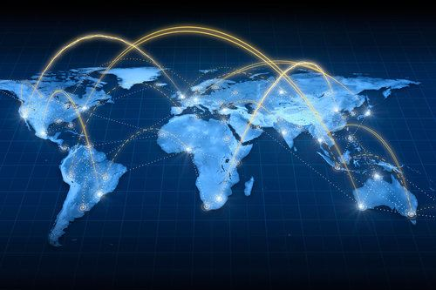
https://www.google.com.mx/search?q=unificaci%C3%B3n+del+mercado+mundial&rlz=1C1KYPA_enMX613MX614&source=lnms&tbm=isch&sa=X&ved=0ahUKEwj5sr7z2O3WAhXCqVQKHTpnBBkQ_AUICigB&biw=1600&bih=794#imgdii=zzCYJMaOHgaOnM:&imgrc=_HXlM5VRL0yiWM:
3. Completa unificación del mercado
La reunificación del mercado mundial que siguió al desplome del Bloque Comunista y estuvo substancialmente determinada por el agotamiento histórico del estatismo y el nacionalismo corporativo del tercer mundo (Dabat, 2002: 9)
Reestructuración informático-global del capitalismo
La unificación del mercado mundial se concretará en los años de la década de1990

Slide 13
Entonces,
*Extensión mundial del capitalismo en todo el planeta
*Expansión de las redes de comunicación y transporte
*Mercado mundial de mercancías y capitales
*Alcance mundial de la empresa transnacional
*Competencia de empresas, estados y regiones
Extensiva-cuantitativa
La Globalización tuvo
dos dimensiones
1)La revolución informática y de las revoluciones
2)Reestructuración posfordista y del mercado del capitalismo
3)Completa unificación del mercado mundial
Gran importancia de cada uno de ellos por los impactos que generaron
Estructural-cualitativa

Slide 14
2. La percepción de la globalización por la sociedad y las ciencias sociales

Slide 15
Percepción de la globalización por la sociedad y las ciencias sociales
La construcción social de la noción de globalización, atravesó en líneas generales por tres grandes etapas:
1. la anterior a los 80s, de visualización (en gran parte prefiguración) de antecedentes del fenómeno;
2. el de la segunda mitad de los 80s y comienzos de los 90s, de descripción y análisis detallado de aspectos particulares relativamente desconectados entre sí; y
3. desde entonces al presente, de búsqueda de explicación más amplias e integradas.

Slide 16
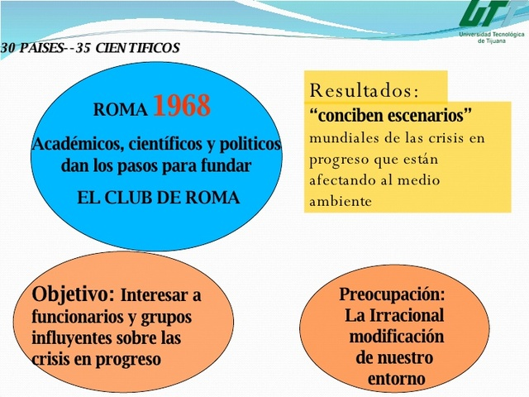
Antes de 1980
Las primeras aproximaciones a la noción ulterior de globalización.
En 1964, McLuhan utilizará el concepto de “aldea global” como visión premonitoria del papel potencial de la alta tecnología y las comunicaciones internacionales
En la década siguiente, en las nuevas condiciones de crisis ambiental del planeta, las primeras grandes organizaciones ecologistas comenzarán a insistir en la idea de que la humanidad compartía “un futuro común” que dependía de la preservación ambiental de la Tierra (Club de Roma).

Slide 17
En 1980. El uso generalizado de los términos “global/globalización” será un fenómeno propio de la segunda mitad de los años 1980
Será utilizado ampliamente para hacer referencia a un conjunto muy amplio de fenómenos nuevos, por ejemplo:
Los politólogos y especialistas en relaciones internacionales los usarán casi como sinónimo de “multilateralización” o de “trilaterización” de las relaciones entre los gobiernos
Globalización también será utilizado en el sentido de “multilateralismo” en el lenguaje burocrático de las organizaciones económicas internacionales, para referirse a la liberalización generalizada de los flujos comerciales internacionales.
En el mismo período, las palabras global/globalización, comenzarán a utilizarse ampliamente en la economía en dos sectores diferentes de actividad (financiero y empresarial
En los staff de las escuelas y consultorías de negocios comenzará a utilizarse el término “competencia global”, para describir las nuevas condiciones de la concurrencia “trilateral”

Slide 18
En las Ciencias Sociales:
Los sociólogos Robertson y Lechner en 1985 escribirán sobre las consecuencias culturales de la globalización.
En 1990 Giddens comprenderá a la globalización como algo inherente a la modernización
Beck (1992) la llamará “segunda modernidad” o “sociedad de riesgo”
A partir de formulaciones originales de Harvey (1989) y de Featherstone (1990), Robertson (1992) populizará las expresiones “compresión del tiempo y el espacio” y de espacio “glocal” (como síntesis concreta de lo global y lo local) y desarrollará una de las primeras definiciones de la globalización como “creciente densidad y complejización de la interacción entre los actores sociales y creciente conciencia de ello”
Entre los economistas: global shift, “empresa-red” de alcance global, la “producción mundialmente integrada”, las “cadenas productivas globales”, la “división global del trabajo” o la nueva “geo-economía” del mundo, globalización financiera
Las ciencias políticas: sociedad civil global y la entrada en acción de nuevos actores nacionales, regionales y mundiales en la determinación de la “gobernabilidad global”

Slide 19
3. El debate sobre la naturaleza de la globalización

Slide 20
Debate sobre la naturaleza de la globalización
Según Dabat hay cinco visiones principales:
1. la globalización como fin del estado nacional
2. la globalización como mito
3. la globalización como neoliberalismo
4. la globalización como internacionalización/mundialización
5. la globalización como nueva etapa de desarrollo histórico

Slide 21
*Pronta muerte del estado nacional (difundida metáfora del “mundo sin fronteras”).
*Su principal exponente es Kenichi Ohmae a partir de libros de amplísima difusión como The Bordeless World (1990) o The End of the Nation State (1996) derivados de la lógica operativa global de la nueva empresa trasnacional (el “pensar globalmente” de los centros estratégicos de decisión de las mismas)
1. la globalización como fin del estado nacional

Slide 22
Negativa a aceptar que los fenómenos asociados a la globalización impliquen un cambio importante en las relaciones internacionales y transnacionales
No se requieren modificaciones de fondo de las teorías y las políticas económicas, sociales o culturales de la comunidad académica, la sociedad o la política
2. la globalización como mito

Slide 23
La globalización es libre comercio, movilidad internacional de capitales, informaciones y personas
3. la globalización como neoliberalismo

Slide 24
Incluye a la gran cantidad de autores y corrientes que coinciden en que la globalización actual no es otra cosa que un nivel relativamente más elevado de los procesos históricos de internacionalización o mundialización de las relaciones económicas y sociales
Entre la visión más ampliamente aceptada, está la “internacionalización”, y otras dos posturas que difieren de la principal en torno al nombre del fenómeno (mundialización por globalización) y su explicación (teorías del sistema mundial).
4. la globalización como internacionalización/
mundialización

Slide 25
Aproximaciones y énfasis distintos sobre la determinación del fenómeno como:
-Gereffi: integración funcional de actividades económicas internacionalmente dispersas
-Harvey: concentración del tiempo y el espacio
-Castell: articulación en tiempo real de actividades sociales localizadas en espacios geográficos diferentes
-Featherstone: articulación directa de lo global y lo local a partir de lo glocal
-Petrella, Beck, Dabat: rebasamiento del estado nacional por las nuevas relaciones trasnacionales o mundiales
-Scott: mosaico global emergente de sistemas regionales de producción y cambio
-Axford: sistematicidad de la nuevas interacciones
-Dicken: nueva geo-economía
5. la globalización como nueva etapa de desarrollo histórico

Slide 26
4. La globalización como nueva configuración espacial del mundo

Slide 27
Dabat expone que esta visión comprende cómo se va reconfigurando el espacio a partir de nuevos procesos económicos, políticos, culturales y sociales y es la que interesa en sociología urbana

Slide 28
Por lo tanto, este apartado tendrá la estructura siguiente:
A. La extensión territorial del capitalismo
1.1 La estructura espacial del capitalismo y sus grandes cambios históricos
1. La estructura espacial del capitalismo y sus grandes cambios históricos.
B. Los niveles no territoriales de articulación espacial.
B1) Nivel tecnológico
B2) Nivel tecnoeconómico
C) Los niveles territoriales de integración económica-social
C1) La ciudad
B3) Nivel socioeconómico
C2) El estado nacional
B4) Nivel demográfico
B5) Nivel societal
(B6) Nivel cultural
B7) Nivel ambiental
2. La estructuración espacial del capitalismo informático-global.
D. Etapas del capitalismo y configuraciones del espacio mundial

Slide 29
A. La extensión territorial del capitalismo
1. La estructura espacial del capitalismo y sus grandes cambios históricos.
B. Los niveles no territoriales de articulación espacial.
C) Los niveles territoriales de integración económica-social
1.1 La estructura espacial del capitalismo y sus grandes cambios históricos
D. Etapas del capitalismo y configuraciones del espacio mundial
Estructura tecnosocial, dinámica histórica del capitalismo y configuración y dinámica espacial del capitalismo

Slide 30
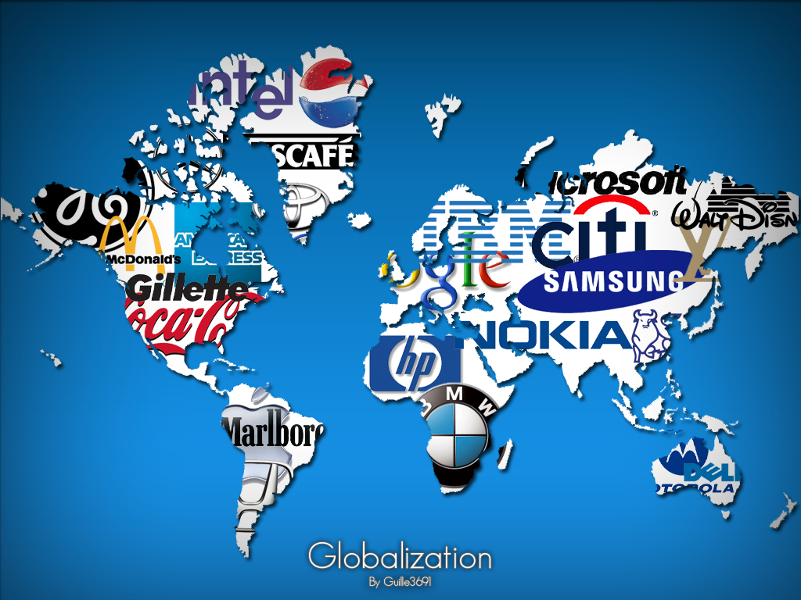
A. La extensión territorial del capitalismo
Desde su arranque hasta una etapa muy avanzada de desarrollo, la producción capitalista se ha expandido dentro de un contexto social mundial abrumadoramente no capitalista (Luxemburgo, 1967), a partir de un proceso no lineal
https://www.google.com.mx/search?rlz=1C1KYPA_enMX613MX614&biw=1600&bih=794&tbm=isch&sa=1&q=extensi%C3%B3n+territorial+del+capitalismo&oq=extensi%C3%B3n+territorial+del+capitalismo&gs_l=psy-ab.3...441105.448423.0.448850.37.36.0.0.0.0.224.4075.0j29j1.30.0....0...1.1.64.psy-ab..7.22.2848...0j0i67k1j0i8i30k1.0.kodlpBy6rZI#imgdii=PPTRMA0Q9LMVZM:&imgrc=fwI8tj_KSNg1pM:

Slide 31

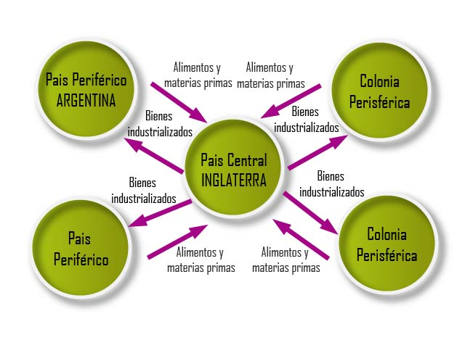
B. Los niveles no territoriales de articulación espacial.
B.1 Nivel tecnológico
https://www.google.com.mx/search?rlz=1C1KYPA_enMX613MX614&biw=1600&bih=794&tbm=isch&sa=1&q=cluster+industrial&oq=cluster+industrial&gs_l=psy-ab.3..0l2j0i8i30k1j0i24k1l7.176560.180084.0.180569.18.18.0.0.0.0.150.2072.0j16.16.0....0...1.1.64.psy-ab..2.16.2066...0i67k1j0i30k1j0i5i30k1.0.bMHZTXJHVRs#imgrc=QDwz8bY4280fOM:
B.2 División territorial del trabajo
https://www.google.com.mx/search?rlz=1C1KYPA_enMX613MX614&biw=1600&bih=794&tbm=isch&sa=1&q=divisi%C3%B3n+territorial+del+trabajo&oq=divisi%C3%B3n+territorial+del+trabajo&gs_l=psy-ab.3...221882.227309.0.227811.32.30.0.0.0.0.221.3535.0j21j4.25.0....0...1.1.64.psy-ab..7.21.2859...0j0i67k1j0i24k1.0.kxQBc9uMsf0#imgrc=L3FR6IlW-FcOmM:

Slide 32

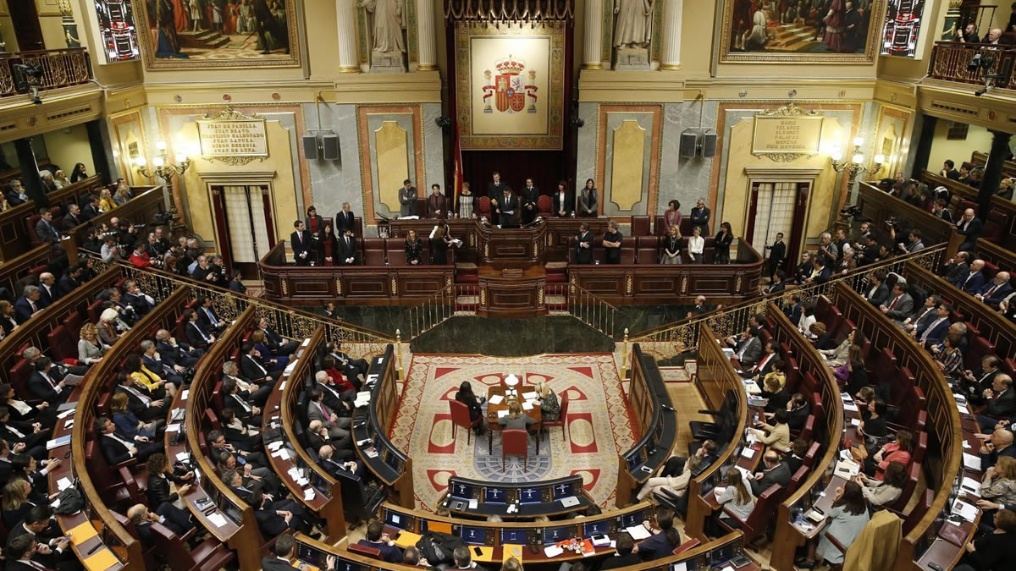
B.3 Conjunto articulado de agentes, relaciones e instituciones sociales básicas de la producción, el cambio y el consumo de la sociedad capitalista, que expresa los cambios técnicos, sociales y espaciales de las distintas etapas de la misma
https://www.google.com.mx/search?q=estado&rlz=1C1KYPA_enMX613MX614&source=lnms&tbm=isch&sa=X&ved=0ahUKEwjv_IP62vXWAhWmw1QKHZP9D3EQ_AUICigB&biw=1600&bih=794#imgdii=WRt5ygjQDzUmNM:&imgrc=jf9J_kj9lf0YAM:
https://www.google.com.mx/search?rlz=1C1KYPA_enMX613MX614&biw=1600&bih=794&tbm=isch&sa=1&q=f%C3%A1bricas&oq=f%C3%A1bricas&gs_l=psy-ab.3..0l10.414279.416467.0.416719.8.8.0.0.0.0.143.982.0j8.8.0....0...1.1.64.psy-ab..0.8.980...0i67k1.0.TtOpMa8ylco#imgdii=RDQzphZvMvlSBM:&imgrc=YO04uLloEPHwzM:
Fábricas
Estado-Instituciones

Slide 33
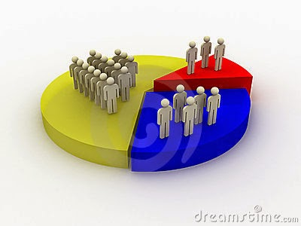
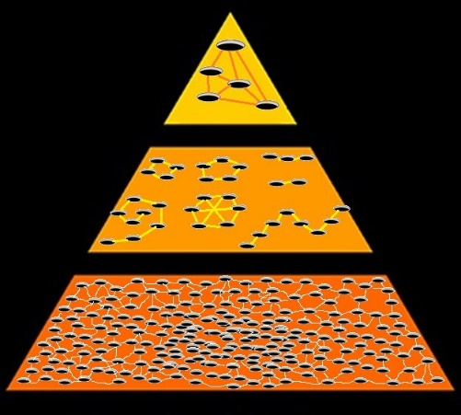
B.4 Nivel demográfico
https://www.google.com.mx/search?rlz=1C1KYPA_enMX613MX614&biw=1600&bih=794&tbm=isch&sa=1&q=aspecto+demogr%C3%A1fico&oq=aspecto+demogr%C3%A1fico&gs_l=psy-ab.3..0j0i24k1.100471.104645.0.104977.21.20.1.0.0.0.161.2028.0j16.16.0....0...1.1.64.psy-ab..4.16.1911...0i67k1j0i30k1.0.6HQWXrn_oTw#imgrc=vWPz83J7D8cyLM:
Estructura poblacional
B.5 Nivel societal
Estructura social
https://www.google.com.mx/search?rlz=1C1KYPA_enMX613MX614&biw=1600&bih=794&tbm=isch&sa=1&q=estructura+social&oq=estructura+social&gs_l=psy-ab.3..0l10.15216264.15220472.0.15221039.17.17.0.0.0.0.150.2130.0j17.17.0....0...1.1.64.psy-ab..0.17.2128...0i67k1.0.UGfFXDsDvQg#imgrc=CrcI14KhVQPUwM:

Slide 34
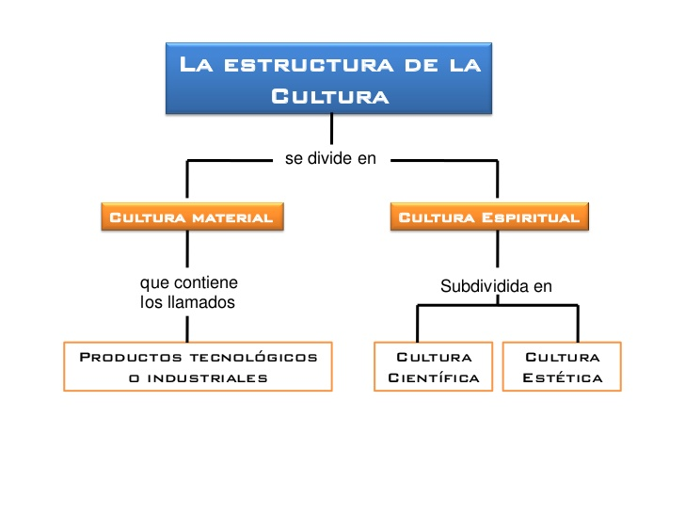
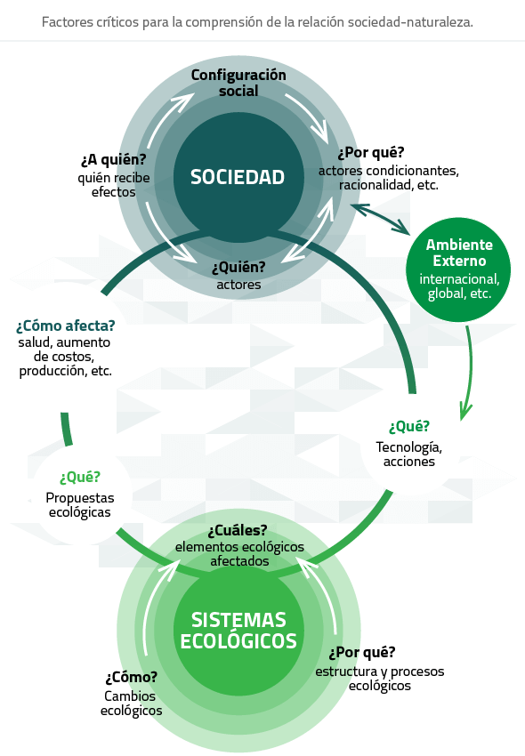
B.6 Nivel cultural
lo caracterizan: lingüísticas, modos de vida y consumo, creencias, conocimientos, artísticas. Y sus determinadas condiciones de localización: centros de irradiación, de confluencia y de resistencia
https://www.google.com.mx/search?rlz=1C1KYPA_enMX613MX614&biw=1600&bih=794&tbm=isch&q=estructura+cultural+definicion&sa=X&ved=0ahUKEwiE54KZmPbWAhXIq1QKHbIyBb4QhyYIJQ#imgrc=sgKjkQ9DrMmzGM:
B.7 Nivel ambiental
https://www.google.com.mx/search?rlz=1C1KYPA_enMX613MX614&biw=1600&bih=794&tbm=isch&sa=1&q=relaci%C3%B3n+sociedad+naturaleza&oq=relaci%C3%B3n+sociedad+naturaleza&gs_l=psy-ab.3..0.227651.234319.0.234709.28.28.0.0.0.0.150.3131.0j26.26.0....0...1.1.64.psy-ab..2.26.3126...0i67k1j0i5i30k1j0i8i30k1j0i24k1.0.F45VIxK5Ku0#imgrc=dOkyY38TTER03M:

Slide 35
C) Los niveles territoriales de integración económica-social
Comprenden las instituciones propiamente espaciales del capitalismo (ciudad, región, estado nacional, sistema de estados, orden mundial) caracterizadas por integrar verticalmente dentro de un espacio territorial determinado a diferentes niveles de la vida social (económico, social, cultural, político) de una población determinada
C1) La ciudad
C2) El estado nacional
es la institución social más amplia y determinante de concentración espacial de la vida económica y socio-cultural, a partir de núcleos políticos-militares (nacionalización) de la vida social (economías nacionales, sociedades nacionales y culturas nacionales) dentro de espacios territoriales delimitados.
Concentración del comercio, los servicios, la producción, las actividades socio-culturales y la población en puntos localizados del espacio territorial

Slide 36
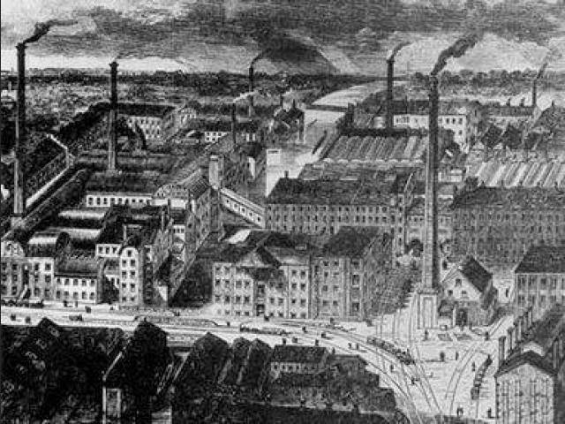
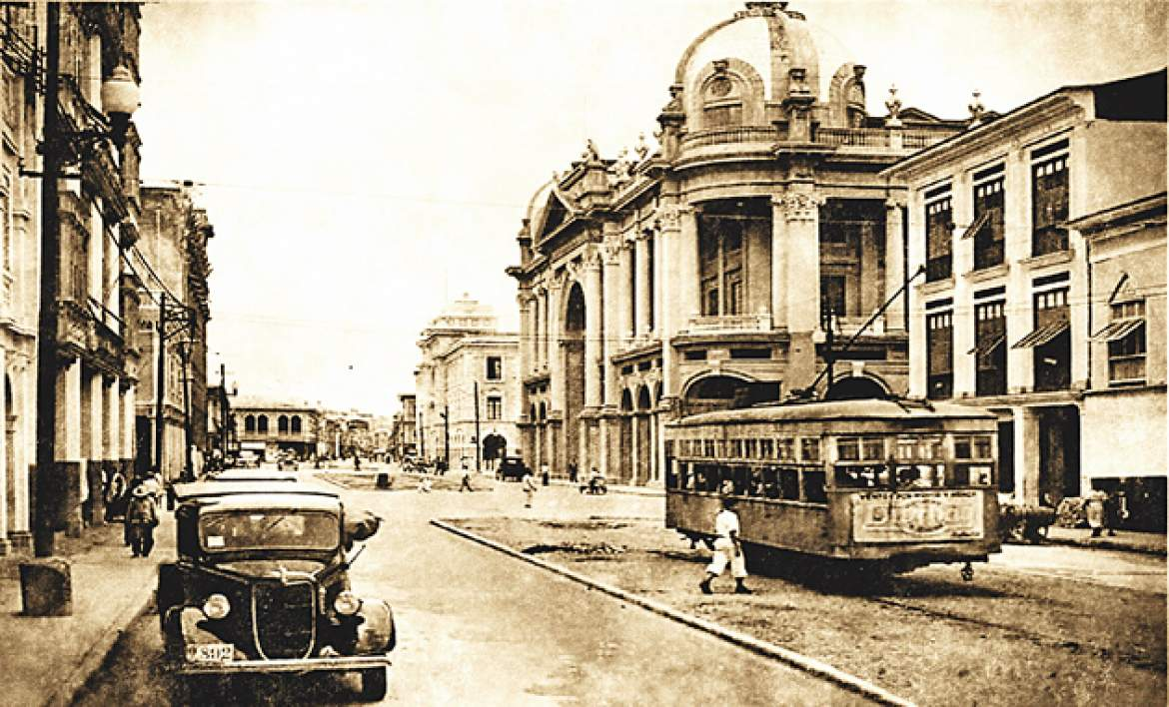
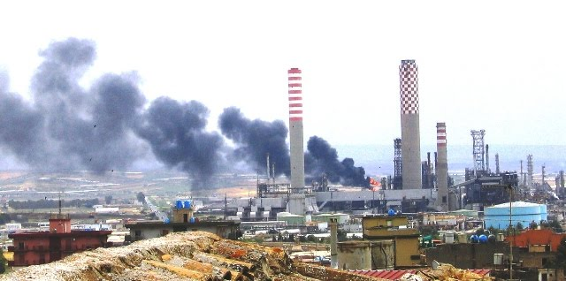
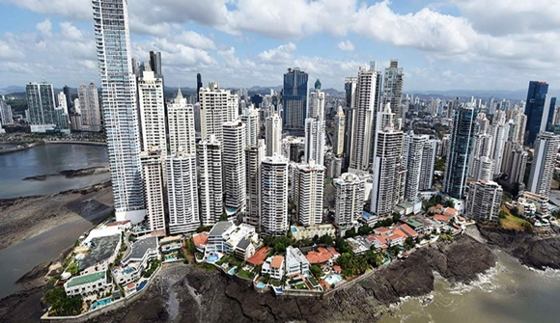
D. Etapas del capitalismo y configuraciones del espacio mundial
Entre mediados del siglo XIX y la actualidad, el capitalismo ha atravesado por cuatro grandes etapas:
capitalismo industrial liberal del siglo XIX
capitalismo monopolista-financiero clásico de las últimas décadas del siglo XIX hasta la primera guerra mundial (o la década de 1930 para muchos autores)
capitalismo fordista-mixto (o keynesiano) vinculado a una economía de guerra desde entonces hasta fines de los 70s
capitalismo informático-global
1
2
3
4

Slide 37
2. La estructuración espacial del capitalismo informático-global.
El nuevo capitalismo también ha modificado la composición del espacio mundial y generado una nueva dinámica territorial
El capitalismo abarcará prácticamente al mundo entero, imponiéndole su dinámica territorial de desarrollo desigual e inclusión-exclusión.
La unificación del mercado mundial, los gigantescos procesos de privatización y apertura externa del segundo y tercer mundo
Apoyándose de

Slide 38
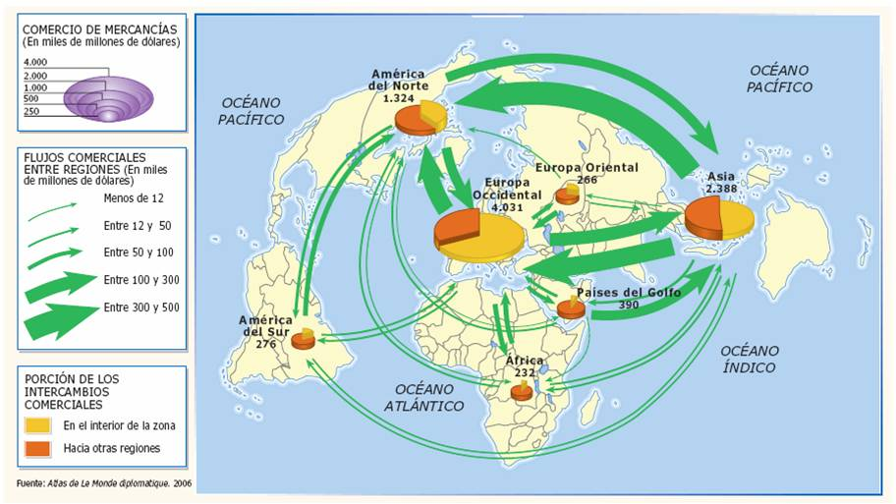
Ejemplo de lo anterior:
https://www.google.com.mx/search?rlz=1C1KYPA_enMX613MX614&biw=1600&bih=794&tbm=isch&sa=1&q=globalizaci%C3%B3n+territorial&oq=globalizaci%C3%B3n+territorial&gs_l=psy-ab.3...662087.667266.0.667815.25.25.0.0.0.0.137.2847.0j24.24.0....0...1.1.64.psy-ab..1.15.1808...0j0i67k1j0i30k1j0i8i30k1j0i24k1.0.-bLqXWNyoSM#imgdii=Z3SxOpveWrkWKM:&imgrc=bO_P9XjCP7vlYM:

Slide 39
En los diferentes planos no territoriales de la vida social, también habrá cambios espaciales:
la infraestructura trasnacional de comunicación electrónica en tiempo real, cada vez mas estructurada en torno al espacio virtual de internet; y
b) la integración mundial directa de la producción, a partir de cadenas productivas de eslabonamientos materiales e “inmateriales” previamente fraccionados por la tecnología electrónica.

Slide 40
En el plano social y cultural:
Salto en el despliegue espacial del capitalismo y los procesos de internacionalización y trasnacionalización = tipo particular de modernización de las relaciones sociales y culturales, vinculado a las nuevas condiciones de trabajo y vida cotidiana y de sus múltiples expresiones “glocales”.

Slide 41
Resumiendo:
La globalización se entiende como la nueva configuración espacial de la economía y la sociedad mundial resultante del desbordamiento de la capacidad normativa de los Estados nacionales por la interdependencia de las nuevas relaciones comunicativas, económicas, ambientales, sociales y culturales impuestas por la revolución informática, la unificación geopolítica del mundo y la reestructuración trasnacional del capitalismo

Slide 42
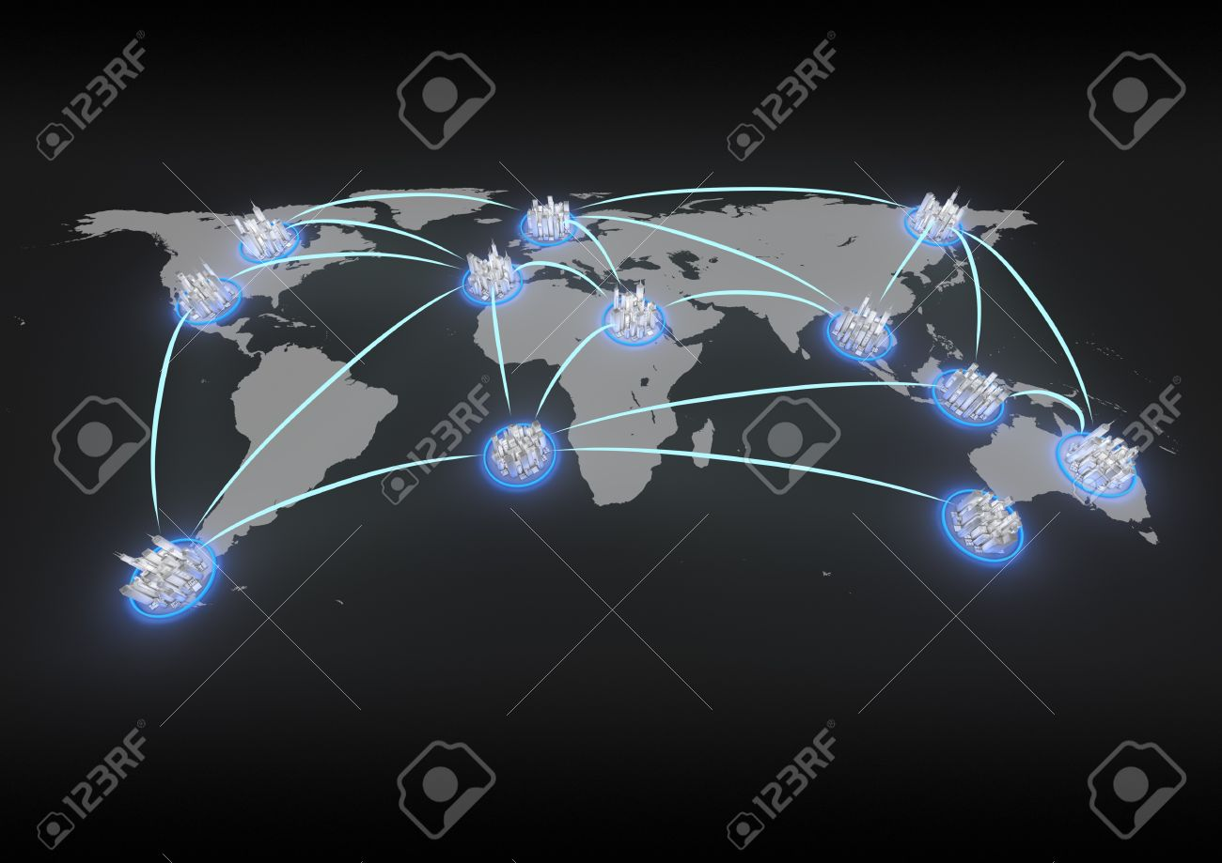
https://www.google.com.mx/search?rlz=1C1KYPA_enMX613MX614&biw=1600&bih=794&tbm=isch&sa=1&q=ciudades+red&oq=ciudades+red&gs_l=psy-ab.3..0i8i30k1l2j0i24k1.219237.222109.0.222614.12.12.0.0.0.0.147.1522.0j12.12.0....0...1.1.64.psy-ab..0.12.1516...0j0i67k1.0.zyw9W5cgH7U#imgdii=U9qbxzRKVY2o2M:&imgrc=CFp1B8VNUu3r_M:

